Slide 1
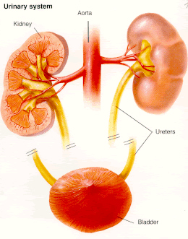
CHẤN THƯƠNG & VẾT THƯƠNG THẬN
Ths Bs Đỗ Anh Toàn
PGS TRAN LE LINH PHUONG

Slide 2
ĐẠI CƯƠNG
Blunt renal trauma
Renal injuries
Renal gun shot wound
Penetrating renal injuries
Renal stab wound

Slide 3
CHAÁN THệễNG THAÄN
(BLUNT RENAL TRAUMA)

Slide 4
LỊCH SỬ
Galien (TK 2): bệnh án đầu tiên về CTT
1835, Paré, Rayer đã mô tả bệnh cảnh đầy đủ của CTT kín.
1888, Rawdon: điều trị cắt thận
Giữa TK 20: điều trị bảo tồn đặt ra.

Slide 5
CƠ CHẾ
CTT + sự dịch chuyển bất thường của cơ thể.
Tai nạn xe cộ, ngã, tiếp xúc trực tiếp với vật tác động từ ngồi.
CT đụng giập đẩy thận chống lại lồng ngực, vào CS or đụng vào bánh lái xe, đập vào bảng điều khiển xe hơi,… -> dập nát, bóc tách, rách chủ mô.
CT do bị đấm đá trực tiếp vào bụng hoặc hông lưng.
Sự dịch chuyển đột ngột cơ thể có thể kéo căng ĐM thận và làm rách lớp intima-> bóc tách dưới lớp intima và gây huyết khối ĐM. Trẻ con đễ bị đứt khúc nối niệu quản – bể thận sau một chấn thương dịch chuyển và căng duỗi quá mức.

Slide 6
Cễ CHEÁ (tt)
Theo GS Trần Văn Sáng: 2 loại
1- CT trực tiếp: vùng hông lưng từ sau ra trước xương sườn 11,12 có thể gãy
2- CT gián tiếp: thường ít gặp hơn, bệnh nhân bị té từ trên cao, thận bị sức nặng của nó kéo từ trên xuống một cách đột ngột

Slide 7
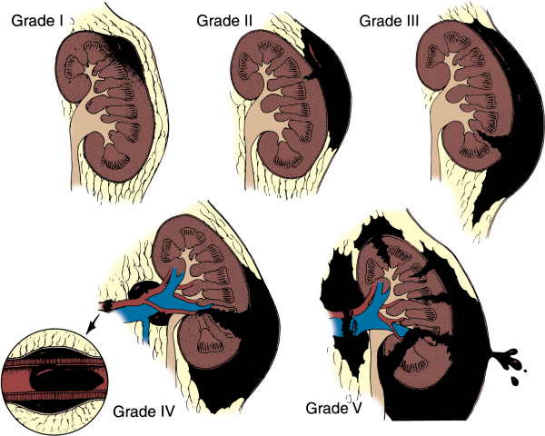
PHÂN LOẠI
Theo AAST

Slide 8
CHẨN ĐỐN
Khả năng CTT nên đặt ra ở mọi BN có bệnh sử CT bất kỳ hoặc có bệnh sử hoặc khám thực thể có/không tiểu máu:
CT mạnh, trực tiếp vào hông lưng.
TNLĐ hoặc ngã trên cao xuống.
VT đâm vào hông lưng, vùng ngực dưới hoặc bụng trên, gãy xương sườn ở thấp.

Slide 9
LÂM SÀNG
Triệu chứng tồn thân:
-Tri giác -> tỉnh táo -> Glasgow score
-Dấu hiệu sinh tồn -> Shock ? -> thái độ xử trí cấp cứu
-Tiên lượng shock có hồi phục? - > BN được vào phòng mổ ngay

Slide 10
LÂM SÀNG
a./ Đa CT:
- Sọ não
- Chấn thương chinh hình: gãy xương chậu, xương đùi ...> mất máu nặng
- Ngực, bụng : gãy xương sườn, vỡ gan, lách, R.non kèm theo.
- T.R : -> túi cùng Donglas - > xuất huyết ở bụng ? ...
- Tiền sử : bệnh thận trước đó ; thận ứ nước, độc nhất, bướu -> dễ vỡ thận
b./ Đái ra máu : 3 ly
c./ Khối máu tụ : hố thắt lưng đầy và đau.
Khối máu tụ to đến ngang hay quá rốn, độ lớn -> độ nặng
d./ Phản ứng thành bụng ở nữa bụng bên bị chấn thương, kèm bụng chướng hơi do phản ứng FM

Slide 11
CẬN LÂM SÀNG
Nước tiểu
2. Phim X-quang bụng
3. Siêu âm (cần thiết trong cấp cứu)
4. Chụp UIV
5. CT scan
6. Chụp động mạch thận

Slide 12
ĐIỀU TRỊ
1. Chæ ñònh PT:
Chaûy maùu khoâng kieåm soaùt ñöôïc
Toån thöông maïch maùu thaän
Toån thöông chuû moâ thaän naëng (non viable parenchyma)
Major urinary extravasation

Slide 13
ĐIỀU TRỊ (tt)
2. Kỹ thuật mổ:
Đường giữa, thám sát, kiểm sốt chỗ đang chảy máu.
Bộc lộ và kiểm sốt MM trước khi mổ Gerota.
Rạch mở sau phúc mạc, song song với TM mạc treo tràng dưới.
Bộc lộ TM. TM được di động và nâng lên để bộc lộ ĐM.
Ñặt vessel loop qua ĐM để có thể kẹp cầm máu tạm, nhanh chóng. Di động ĐT khỏi mặt trước cân Gerota,
Mô thận CT cắt lấy ra để mặt cắt sắc gọn.
Khâu lại đài bể thận chỉ tan.
Khâu lại chủ mô, mỡ quanh thận hoặc mỡ mạc nối lớn khâu đính ghép vào bao thận.
Hầu hết thận vỡ nát cần phải cắt thận cầm máu.

Slide 14
SĂN SOC HẬU PHẪU
Nằm nghỉ tại giường đến khi nước tiểu trong và theo dõi dấu hiệu sinh tồn.
Theo dõi Hct và creatinine máu.
Dẫn lưu hông lưng được rút sau vài ngày khi không thấy chảy máu hoặc xì nước tiểu.
Xét nghiệm chức năng thận trước khi XV

Slide 15
BIẾN CHƯNG
Chảy máu thứ phát
Maùu tụ
Aùp xe
Urinoma sau chấn thương thận.
- CHA

Slide 16
VẾT THƯƠNG THẬN
(PENETRATING RENAL INJURIES)

Slide 17
LỊCH SỬ
Vasilev: những thương binh chết ở mặt trận có 2.5% có VTT
Dounevsky: tỉ lệ tử vong tuyến đầu do VTT 37,5%, kèm các VT phối hợp 62,5%
Trong CT chống Mỹ ở VN, viện quân Y 108: 23 trường hợp VTT
Chiến tranh biên giới Tây Nam ghi nhận 88 trường hợp VTT

Slide 18
CƠ CHẾ
Trong thời bình, VTT thường do đâm chém.
Trong CT, chủ yếu do VT hoả khí: bom, đạn
Đặc điểm VT tuỳ thuộc: đạn thẳng hay mảnh, gần hoặc xa chỗ bắn hoặc nổ, tốc đọ đi nhanh hay yếu, v.v…
Có khi đường đi VT lại quanh co, không nhất thiết là một đường thẳng.

Slide 19
LÂM SÀNG
Đái máu
Maùu tụ quanh thận
Rỉ nước tiểu qua VT
1 trong 3 dấu hiệu -> VTT

Slide 20
LÂM SÀNG
Đái máu
Khơng đái máu khơng loại trừ là khơng cĩ thương tổn ở thận.
- Đái máu kéo dài, mức độ nhiều ít khơng nĩi lên thương tổn nặng nhẹ ở thận, mà phải chú ý đái ra máu cĩ dẫn đến thiếu máu, mạch nhanh, yếu làm tụt huyết áp.

Slide 21
LÂM SÀNG
3. Máu tụ quanh thận
dấu hiệu khẳng định cĩ tổn thương thận, nhưng rất ít gặp trong các giờ đầu khi bị thương (22% VTT).
Nghi cĩ VTT, phải chú ý đường đi của VT. Nếu lỗ vào ở vùng thắt lưng, khả năng là cĩ tổn thương thận.

Slide 22
LÂM SÀNG
4. Khám bụng
Khi cĩ các VT phối hợp ở bụng thì hình ảnh ls nổi bật là VPM, các dấu hiệu thương tổn ở thận sẽ ít được chú ý.
5. Khám hô hấp
Phát hiện tràn máu, tràn khí màng phổi

Slide 23
CẬN LÂM SÀNG
Nước tiểu
2. Phim X-quang bụng phát hiện
3. Chụp UIV liều cao
4. CT scan
5. Chụp động mạch thận
6. Siêu âm (cần thiết trong cấp cứu)

Slide 24
ĐIỀU TRỊ
1. Ñieàu trò baûo toàn:
Bị VT đơn độc nhẹ ở thận, không có thương tổn nhiều tổ chức, sức khoẻ toàn thân tốt, đái ra máu nhẹ.
Có máu tụ quanh thận, hình thành các ổ máu mủ nước tiểu, đái ra máu nhiều lần, thì phải can thiệp phẫu thuật ngay.
Nếu đái máu đại thể kéo dài 10 – 12 ngày cần có chỉ định can thiệp để kiểm tra thận và chi khi mổ ra mới quyết định nên làm gì t/theo.

Slide 25
ĐIỀU TRỊ
2. Ñieàu trò ngoaïi khoa:
Ñường bụng qua phuùc mạc.
Trong trường hợp cần thiết phải đi qua đường ngực, bụng.

Slide 26
ĐIỀU TRỊ
a. Chỉ định cắt thận:
nhu mơ thận bị giập nát nhiều, nhu mơ thận bị rách làm thủng bể thận, giập nát ở một cực của thận, cĩ nhiều đường nứt rạn vào rốn thận, đi về phía các mạch máu lớn ở thận cĩ thương tổn các mạch máu lớn ở thận.

Slide 27
ĐIỀU TRỊ
b. Chỉ định PT bảo tồn (khâu vết rách hoặc cắt thận bán phần).
Bao thận bị rách, các tổ chức nhu mơ, các cực thận bị tổn thương. Trong phẩu thuật cịn phải lấy bỏ dị vật, các mảnh kim khí và máu cục, phải tiết kiệm khi cắt bỏ nhu mơ thận bị giập nát, cầm máu thật tốt.

Slide 28
BIẾN CHƯNG và DI CHƯNG
Nhiễm khuẩn
Rò NT
Sỏi thận
- CHA

Slide 29
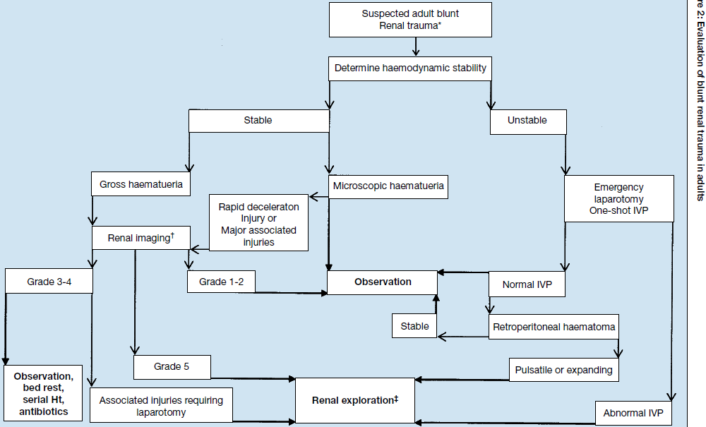


Slide 30
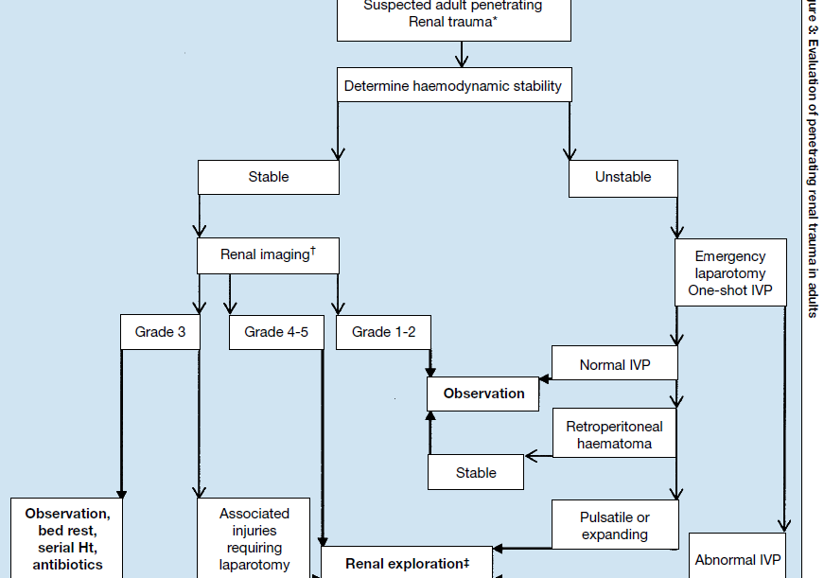

Slide 31
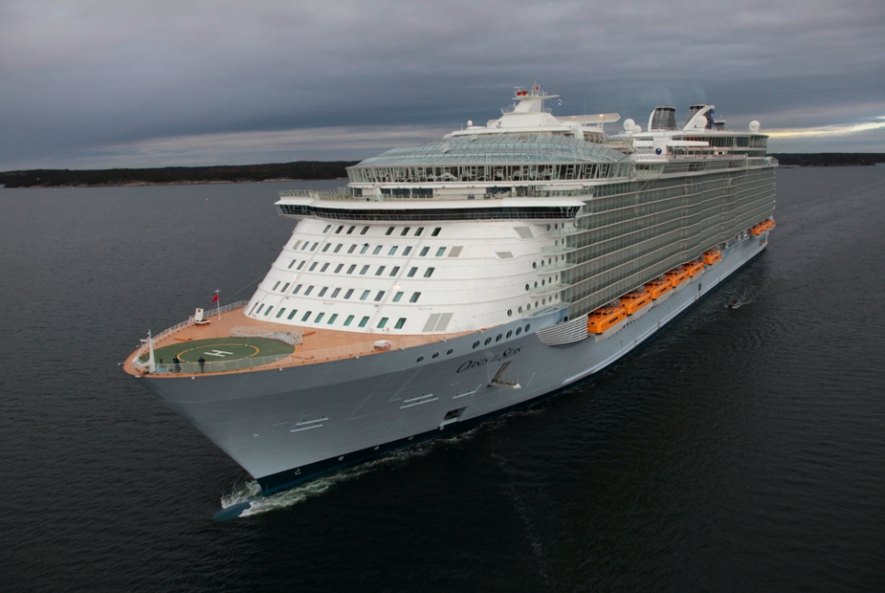
XIN CÁM ƠN!

Slide 32
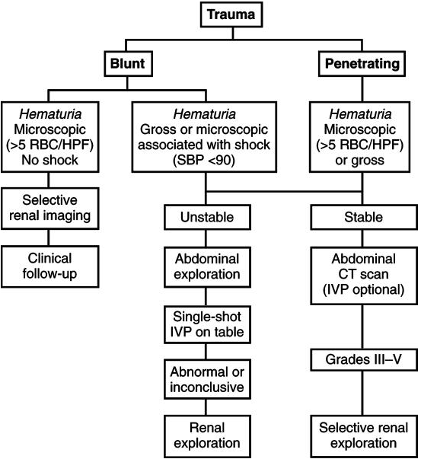

Slide 33
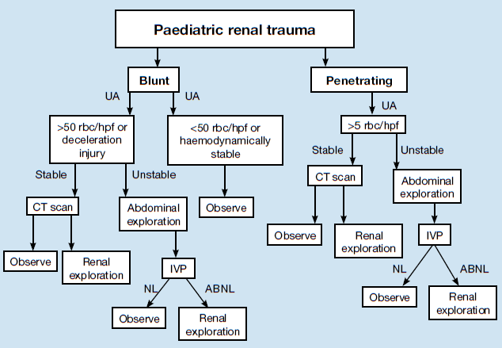

Slide 34
